Slide 1
第27课：箱形图
讲师：小林

Slide 2
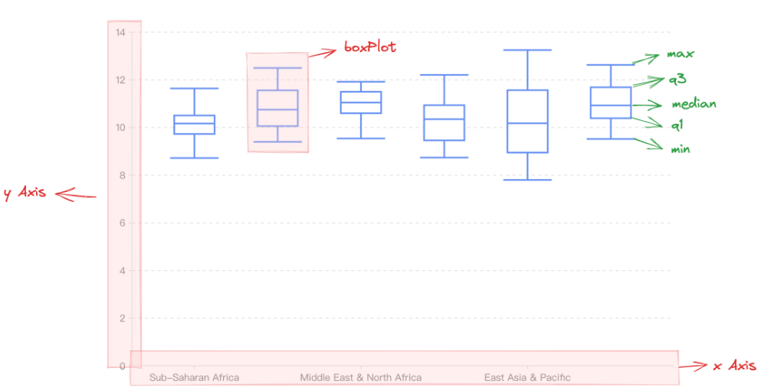
箱型图简介
箱型图 = 盒须图 / 箱线图，用于展示一组数据的分散情况
关键统计量：最小值、下四分位数（Q1）、中位数、上四分位数（Q3）、最大值
离群值（Outlier）：超出 Q1−1.5×IQR 或 Q3+1.5×IQR 的点（IQR = Q3−Q1）
典型应用：比较多个数据集（如不同班级成绩、多组实验数据）

Slide 3
图表构成与基本配置
箱型图元（基于 Glyph 封装）+ 坐标轴 + 提示信息
必要配置项：
type: 'boxPlot'
direction：'vertical'（默认）或 'horizontal'
minField：最小值
q1Field：下四分位数
medianField：中位数
q3Field：上四分位数
maxField：最大值
xField（垂直方向）或 yField（水平方向）：离散维度

Slide 4
关键配置详解
🎙️ 提示：这五个字段必须全部提供，VChart 不会自动计算。
配置项 | 说明 | 映射到箱型图部分
minField | 最小值 | 下须（最下边界）
q1Field | 下四分位数（25%） | 箱体下边界
medianField | 中位数（50%） | 箱体内中间线
q3Field | 上四分位数（75%） | 箱体上边界
maxField | 最大值 | 上须（最上边界）
xField / yField | 类别维度（离散） | 每个箱型图的位置

Slide 5
数据格式详解
[
{ "x": "Class1", "min": 45, "q1": 62, "median": 75, "q3": 88, "max": 98 },
{ "x": "Class2", "min": 38, "q1": 58, "median": 70, "q3": 85, "max": 95 }
]
字段含义：
x：类别（如不同班级、不同产品线）
五个数值字段已经预先计算好的统计量
🎙️ 提示：如果需要从原始数据自动计算箱型图统计量，需要在前端或后端预处理，VChart 目前不内置自动计算

Slide 6
分组箱型图（多系列并排）
将 xField 设为数组 ，比如：['mainCategory', 'subCategory']
配置 seriesField 区分颜色

Slide 7
图元及样式定制
可配置样式：
boxWidth：箱体宽度（默认自适应，可固定数值）
shaftShape：图元形状
'line'（默认）：只有描边（胡须和箱体边框）
'bar'：填充模式（箱体内填色）
shaftWidth：最小值/最大值线的粗细
lineWidth：整体描边宽度
boxPlot: {
style: {
boxWidth: 30,
shaftShape: 'bar',
shaftWidth: 2,
lineWidth: 1
}
}

Slide 8
快速上手
const spec = {
type: 'boxPlot',
data: [{
values: [
{ x: 'A', min: 5, q1: 8, median: 10, q3: 12, max: 20 },
{ x: 'B', min: 5, q1: 8, median: 10, q3: 12, max: 20 },
{ x: 'C', min: 5, q1: 8, median: 10, q3: 12, max: 20 }
]
}],
xField: 'x',
minField: 'min',
q1Field: 'q1',
medianField: 'median',
q3Field: 'q3',
maxField: 'max'
};
三个垂直箱型图，分别显示 A、B、C 三组数据的分布。

Slide 9
要点回顾
箱型图用于展示五数概括和比较多组数据分布
必须提供 min、q1、median、q3、max 五个字段
使用 xField 数组 + seriesField 实现分组箱型图
通过 shaftShape 切换描边/填充样式

Slide 10


案例仓库和资料
配套实践案例仓库：
码云： https://gitee.com/menglin1997/vchart.git
Github: https://github.com/menglin1997/vchartCourse.git
官方资料：
官网：https://www.visactor.com/vchart
GitHub：https://github.com/VisActor/VChart
微信公众号：VisActor
讲师微信
公众号：VisActor

Slide 11
感谢观看，我们下节课再见！

